Slide 1
pacman von David Rosenbusch

Slide 2
Ablauf
Gameplay
Client-Server
Daten
Coding

Slide 3
Steuerung
Gameplay
W A S D
Bewegung:
Start / Pause:
P

Slide 4

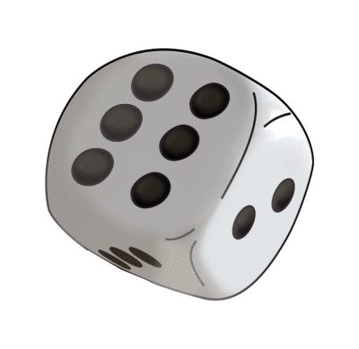
Geister - KI
Gameplay

Slide 5


Geister - KI
Gameplay

Slide 6
Geister - KI
Gameplay

Slide 7
Geister - KI
Gameplay

Slide 8
Geister - KI
Gameplay
?
?
?

Slide 9
Highscores
Gameplay
Highscore = Punkte * 10 - Sekunden
Pro Level eine Bestenliste

Slide 10

Spieler
Client-Server
Spiel
starten
High-
scores
Name:
Tobias
Weiter
Level
laden
Log
out
1
2

Slide 11
Spieler
Client-Server
Client
Server
Laufendes Spiel
Highscores
Serverlevels
Eigene Levels

Slide 12
Levels
Daten
4 = Wand
0 = Frei
1 = Coin
2 = Frucht
…
4,4,4,4,4,4,4,4,4,4,4,4,4,4,4,4,4,4,4
4,1,1,1,1,1,1,1,1,4,1,1,1,1,1,1,1,1,4
4,1,4,4,1,4,4,4,1,4,1,4,4,4,1,4,4,1,4
4,1,1,1,1,4,1,4,1,1,1,4,1,4,1,1,1,1,4
4,1,4,4,1,1,1,1,1,4,1,1,1,1,1,4,4,1,4
4,1,1,1,1,4,0,4,4,4,4,4,0,4,1,1,1,1,4
4,4,4,4,1,4,0,0,0,0,0,0,0,4,1,4,4,4,4
-1,0,0,0,1,4,0,4,4,1000,4,4,0,4,1,0,0,0,-1
4,4,4,4,1,4,0,4,2000,8000,4000,4,0,4,1,4,4,4,4
4,1,1,1,1,4,0,4,4,4,4,4,0,4,1,1,1,1,4
4,1,4,4,1,1,1,1,1,4,1,1,1,1,1,4,4,1,4
4,1,1,3,1,4,4,4,1,16000,1,4,4,4,1,1,1,1,4
4,1,4,4,1,1,1,1,1,4,1,1,1,1,1,4,4,1,4
4,1,1,1,1,1,4,1,4,4,4,1,4,1,1,1,1,1,4
4,4,4,4,4,4,4,4,4,4,4,4,4,4,4,4,4,4,4
Demolevel

Slide 13

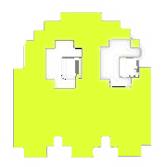


Werte
Daten
= 1 000
= 2 000
= 4 000
= 8 000
= 16 000

Slide 14

Werte
Daten
= 1000 + 2 = 1002
= 2000 + 1 = 2001
= 4000 + 1 + 2 = 4003
= 1000 + 2000 + 1 + 2 = 3003
= 4000 + 8000 + 1000 + 2000 = 15000

Slide 15
Werte
Daten
1000
1
0
0
1001
0
0
1
1000
16000
1
1
0
16001
1
0
0
16002

Slide 16

Werte
Daten
>
<
(16000 + Coins)
* (-1)

Slide 17
Umsetzung
Coding
JS: Input (WASD)
Updating (Logik, KI, Felddaten)
Canvas das Array umsetzen lassen
HTML: Canvas, gesamte graphische Darstellung
Anmeldung & Menü
PHP: Levelverwaltung (speichern, laden)
-> JS Array füllen
Cookies
Highscore-Listen
! Keine extra Frameworks

Slide 18
ENDE

